Slide 1
HTML - language of the web

Slide 2


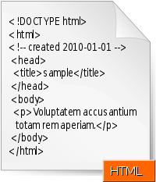
HTML & web-page
HTML được viết tắt của Hyper Text Markup Language, tức là “Ngôn ngữ đánh dấu siêu văn bản”
HTML là ngôn ngữ để định dạng cấu trúc dữ liệu khi chia sẽ tài liệu trên WWW
Mô hình chuyển đổi

Slide 3
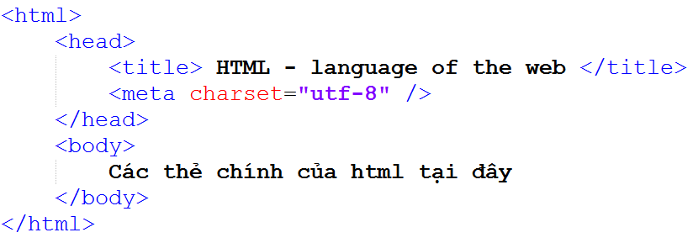
Structure of the web-page
Các thẻ chính của html được nằm trrong thẻ <body>
Phần <html> này là phần tử gốc của một trang HTML
Phần <head> chứa thông tin meta về tài liệu
Phần <title> xác định tiêu đề cho tài liệu
Phần <body> chứa nội dung trang hiển thị

Slide 4
Các thẻ thường dùng trong HTML
Thẻ | Tác dụng | Dạng thẻ
<h> | Headings – Tiêu đề | Block
<p> | Paragraphs – Văn bản | Block
<div> | Division – Phân chia khu vực | Block
<img/> | Images – Hình ảnh | Inline
<span></span> | Tác dụng định dạng | Inline
<strong> | In đậm văn bản | Inline
<a> | Link | Inline
<ul><li> | Unordered list – List item | Block
<table> | Table – Bảng | Block
<form> | Nhập dữ liệu
<br/> | Line breaks – Xuống dòng

Slide 5
Các kí tự đặc biệt thường sử dụng
Ký tự | Cách viết
 | &nbsp;
< | &lt;
> | &gt;
& | &amp;
© | &copy;
® | &reg;
¢ | &cent;
¥ | &yen;
£ | &pound;
€ | &euro;

Slide 6
Thẻ <h>
Tác dụng:
Định dạng tiêu đề của đoạn, trang, một khối văn bản.
Cách viết:
<h1>Tiêu đề 1</h1>
<h2>Tiêu đề 2</h2>
<h3>Tiêu đề 1</h3>
<h4>Tiêu đề 4</h4>
<h5>Tiêu đề 5</h5>
<h6>Tiêu đề 6</h6>

Slide 7
Thẻ <p>
Tác dụng:
Giúp trình duyệt xác định được đoạn văn bản trong trang
HTML, thẻ này chỉ chứa các thẻ thuộc nhóm Inline.
Cách viết:
<p>Đây là đoạn văn bản</p>
Ví dụ:
<h1>Fast track se</h1>
<p>IT education for school</p>

Slide 8
Thẻ <img>
Tác dụng:
Hiển thị hình ảnh trên trang web
Cách viết:
<img src="đường dẫn ảnh" alt="Mô tả ảnh" />

Slide 9
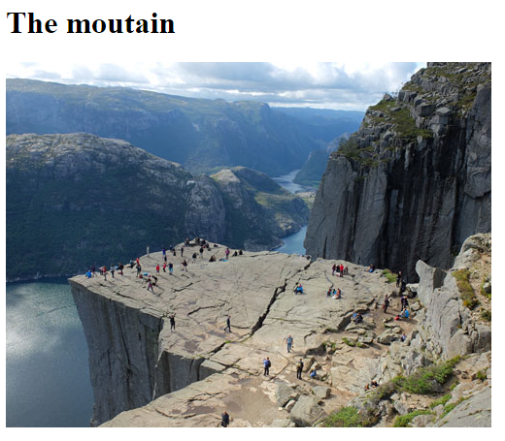
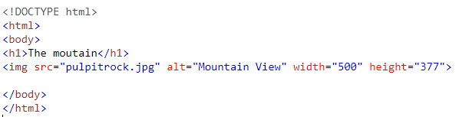
Thẻ <img>
Ví dụ :

Slide 10
Thẻ <span>
Tác dụng:
Span kèm với css để định dạng một phần nội dung trong văn
bản của trang web
Cách viết:
<span>đoạn văn bản cần định dạng</span>
Ví dụ:
<p>
Đây là đoạn text có <span style="color:red">sử
dụng</span> span.
</p>

Slide 11
Thẻ <strong>
Tác dụng:
In đậm đoạn văn bản
Cách viết:
<strong>đoạn văn bản cần in đậm</strong>
Ví dụ:
<p>Đây là đoạn text <strong>in đậm</strong></p>
<p>
Đố ai định nghĩa được chữ <strong>Yêu</strong><br />
Hết nhớ rồi thương, thế là <strong>Yêu</strong>.
</p>

Slide 12
Thẻ <a>
Tác dụng:
Thẻ <a> định nghĩa một siêu liên kết (link), được sử dụng để liên kết từ trang này đến trang khác. Một liên kết (link) là 1 từ, 1 câu hoặc 1 hình ảnh mà ta có thể click vào để chuyển đến một trang khác.
Cách viết:
<a href="http://google.com" title="Chuyển đến trang goole">Google</a>
<a href="http://google.com" title="Chuyển đến trang goole" target="_blank">Google</a>
(*) target="_blank": Mở link liên kết trong tab mới

Slide 13
Thẻ <ul>
Tác dụng:
<ul> sử dụng để tạo danh sách không có thứ tự.
<ul> được sử dụng kèm với tag <li>
Cách viết:
<ul>
<li>Item 1</li>
<li>Item 2</li>
</ul>

Slide 14
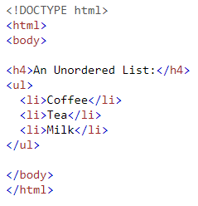
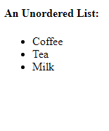
Thẻ <ul>
Ví dụ:

Slide 15
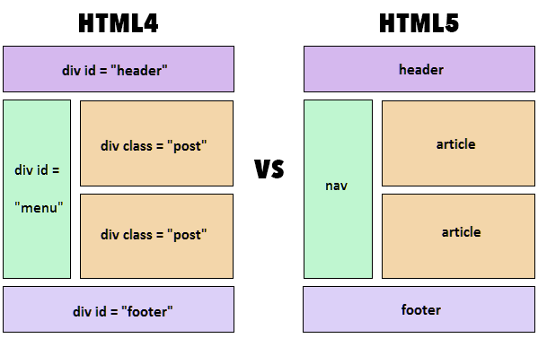
Giới thiệu về HTML 5
HTML5 là một ngôn ngữ cấu trúc và trình bày nội dung cho World Wide Web và sẽ là công nghệ cốt lõi của Internet trong tương lai không xa, được đề xuất đầu tiên bởi Opera Software.

Slide 16
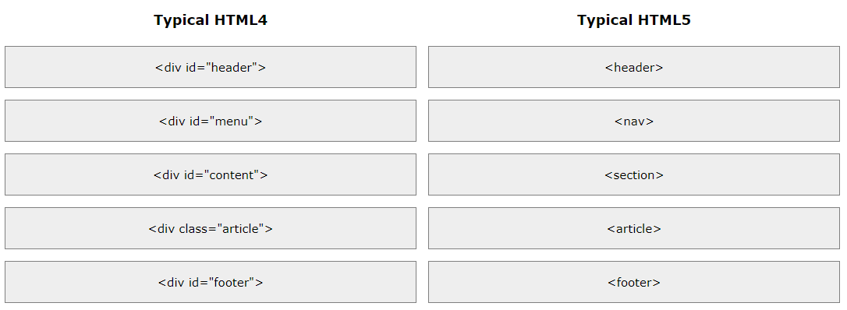
Giới thiệu về HTML 5
Sự khác biệt giữa html 5 với html 4

Slide 17
Một số thẻ cơ bản trong HTML5
Thẻ | Mô tả
<header> | Defines a header for a document or section
<main> | Defines the main content of a document
<footer> | Defines a footer for a document or section
<nav> | Defines navigation links
<audio> | Defines sound content
<embed> | Defines a container for an external (non-HTML) application
<source> | Defines multiple media resources for media elements (<video> and <audio>)
<track> | Defines text tracks for media elements (<video> and <audio>)
<video> | Defines video or movie
Tài liệu tham khảo : https://www.w3schools.com/html/html5_intro.asp

